Slide 1
Тема 7
События

Slide 2
Вопросы:
1. Браузерные события.
2. Всплытие и погружение.
3. Делегирование событий.
4. Приём проектирования "поведение".
5. Генерация событий.
6. События мыши.
7. Мышь: mouseover/out, mouseenter/leave
8. Drag'n'Drop с событиями мыши
9. Прокрутка: событие scroll.
10. Клавиатура: keyup, keydown.
11. Загрузка документа.
12. Загрузка скриптов.
13. Загрузка ресурсов.

Slide 3
Браузерные события
1
События мыши:
• click – происходит при клике на элемент левой кнопкой мыши (на устройствах с сенсорными экранами оно происходит при касании).
• contextmenu – происходит при клике на элемент правой кнопкой мыши.
• mouseover / mouseout – когда мышь наводится на / покидает элемент.
• mousedown / mouseup – когда нажали / отжали кнопку мыши на элементе.
• mousemove – при движении мыши.
События на элементах управления:
• submit – пользователь отправил форму <form>.
• focus – пользователь фокусируется на элементе, например нажимает на <input>.
Клавиатурные события:
• keydown и keyup – когда пользователь нажимает / отпускает клавишу.
События документа:
• DOMContentLoaded – когда HTML загружен и обработан, DOM документа полностью построен и доступен.
CSS events:
• transitionend – когда CSS-анимация завершена.

Slide 4
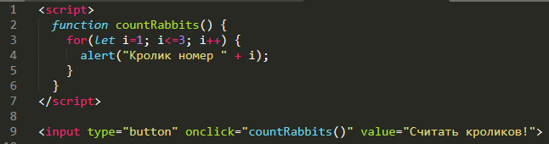
Браузерные события
1
Обработчик может быть назначен прямо в разметке, в атрибуте, который называется on<событие>.
Например, чтобы назначить обработчик события click на элементе input, можно использовать атрибут onclick:

Slide 5
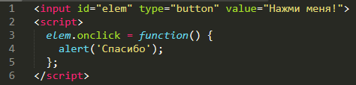
Браузерные события
1
Можно назначать обработчик, используя свойство DOM-элемента on<событие>.
Например, elem.onclick:

Slide 6
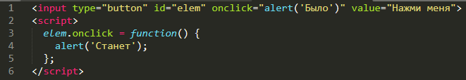

Браузерные события
1
Назначить более одного обработчика так нельзя.
Обработчиком можно назначить и уже существующую функцию:
Убрать обработчик: elem.onclick = null.

Slide 7


Браузерные события
1
Внутри обработчика события this ссылается на текущий элемент.
Функция должна быть присвоена как sayThanks, а не sayThanks().
Разметке, в отличие от свойства, скобки нужны:

Slide 8

Браузерные события
1
Используйте функции, а не строки.
Не используйте setAttribute для обработчиков.
Регистр DOM-свойства имеет значение. Поэтому используйте elem.onclick, а не elem.ONCLICK,

Slide 9
Браузерные события
1
Методы addEventListener и removeEventListener позволяют добавить более одного обработчика.
Синтаксис добавления обработчика:
element.addEventListener(event, handler[, options]);
event -- имя события, например "click".
handler -- cсылка на функцию-обработчик.
options -- дополнительный объект со свойствами:
• once: если true, тогда обработчик будет автоматически удалён после выполнения.
• capture: (false/true) фаза, на которой должен сработать обработчик
• passive: если true, то указывает, что обработчик никогда не вызовет preventDefault().
Для удаления обработчика следует использовать removeEventListener:
element.removeEventListener(event, handler[, options]);

Slide 10

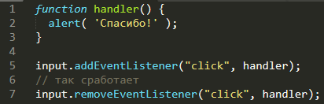
Браузерные события
1
Для удаления нужно передать именно ту функцию-обработчик которая была назначена.

Slide 11
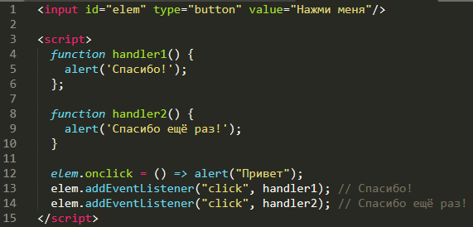
Браузерные события
1
Метод addEventListener позволяет добавлять несколько обработчиков на одно событие одного элемента.

Slide 12
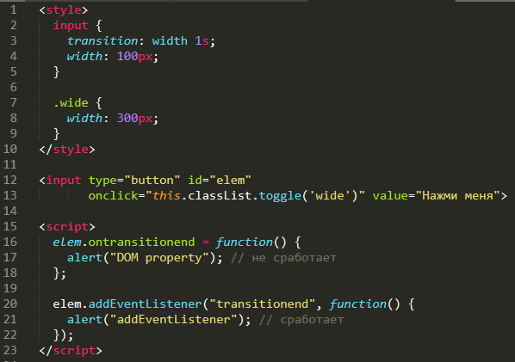
Браузерные события
1
Обработчики некоторых событий можно назначать только через addEventListener. Например, событие transitionend -- окончание CSS-анимации.

Slide 13
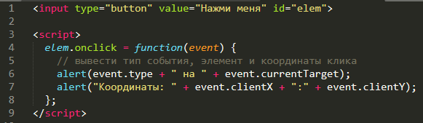
Браузерные события
1
Когда происходит событие, браузер создаёт объект события, записывает в него детали и передаёт его в качестве аргумента функции-обработчику.
Некоторые свойства объекта event:
event.type -- тип события, в данном случае "click".
event.currentTarget -- элемент, на котором сработал обработчик.
event.clientX / event.clientY -- координаты курсора в момент клика относительно окна, для событий мыши.

Slide 14
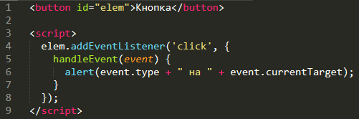
Браузерные события
1
При назначении обработчика в HTML, тоже можно использовать объект event:
Можно назначить обработчиком объект при помощи addEventListener, когда происходит событие, вызывается метод объекта handleEvent.

Slide 15
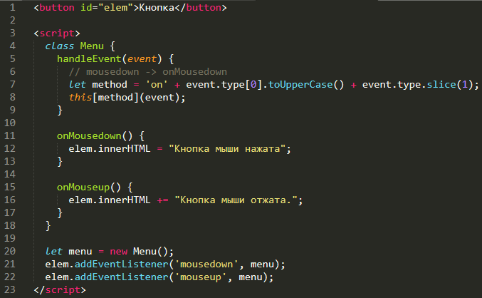
Браузерные события
1
Метод handleEvent может вызывать другие методы, которые обрабатывают события различных типов:

Slide 16
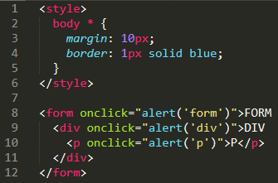
Всплытие и погружение
2
«Всплытие» события: когда на элементе происходит событие, обработчики сначала срабатывают на нём, потом на его родителе, затем выше и так далее, вверх по цепочке предков.

Slide 17
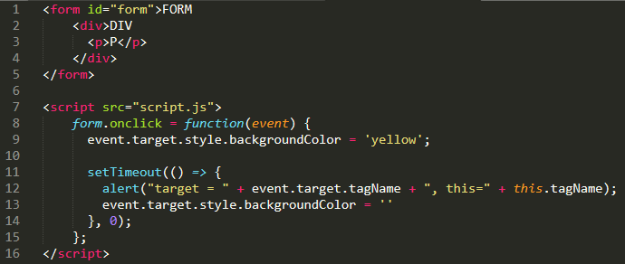
Всплытие и погружение
2
Самый глубокий элемент, который вызывает событие, называется целевым элементом, и он доступен через event.target.

Slide 18
Всплытие и погружение
2
Любой промежуточный обработчик может остановить всплытие.
Для этого нужно вызвать метод event.stopPropagation().
event.stopPropagation() препятствует продвижению события дальше, но на текущем элементе все обработчики будут вызваны.
Для того, чтобы полностью остановить обработку, существует метод event.stopImmediatePropagation(). Он не только предотвращает всплытие, но и останавливает обработку событий на текущем элементе.

Slide 19
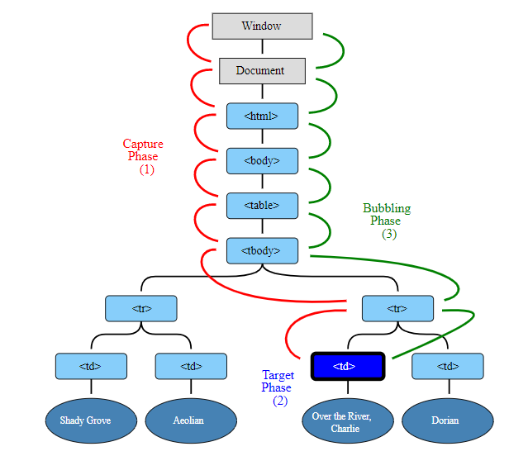
Всплытие и погружение
2
Стандарт DOM Events описывает 3 фазы прохода события:
1. Фаза погружения (capturing phase) – событие сначала идёт сверху вниз.
2. Фаза цели (target phase) – событие достигло целевого(исходного) элемента.
3. Фаза всплытия (bubbling stage) – событие начинает всплывать.

Slide 20
Всплытие и погружение
2
Обработчики, добавленные через on<event>-свойство, HTML-атрибуты, addEventListener(event, handler) с двумя аргументами, ничего не знают о фазе погружения, а работают только на 2-ой и 3-ей фазах.
Чтобы поймать событие на стадии погружения, нужно использовать третий аргумент capture:
Существуют два варианта значений опции capture:
• Если аргумент false (по умолчанию), то событие будет поймано при всплытии.
• Если аргумент true, то событие будет перехвачено при погружении.

Slide 21
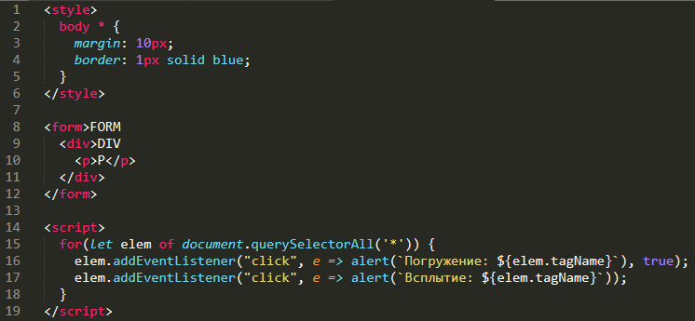
Всплытие и погружение
2

Slide 22
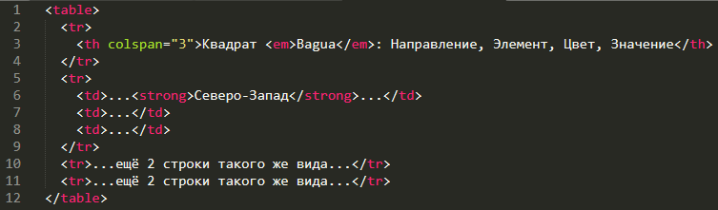
Делегирование событий
3
Делегирование событий: если у нас есть много элементов, события на которых нужно обрабатывать похожим образом, то вместо того, чтобы назначать обработчик каждому, мы назначаем один обработчик на их общего предка.
Необходимо реализовать подсветку ячейки <td> при клике:

Slide 23
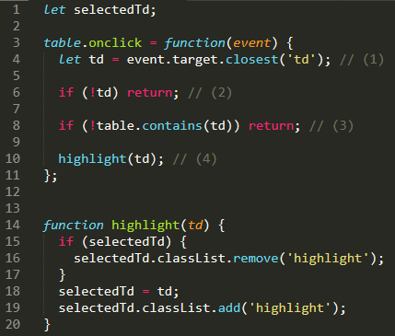
Делегирование событий
3

Slide 24
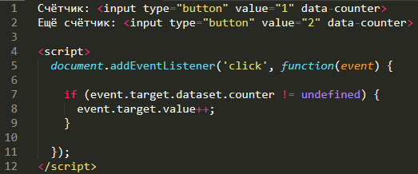
Делегирование событий
3
Делегирование событий можно использовать для добавления элементам «поведения» (behavior), декларативно задавая другие обработчики установкой специальных HTML-атрибутов и классов.
Например, здесь HTML-атрибут data-counter добавляет кнопкам поведение: «увеличить значение при клике»:

Slide 25
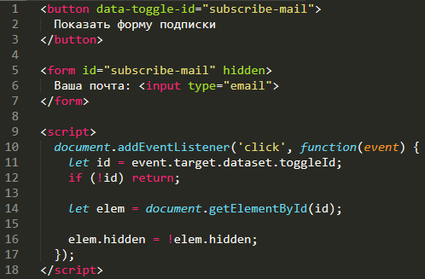
Делегирование событий
3
Например, при клике на элемент с атрибутом data-toggle-id будет скрываться/показываться элемент с заданным id:

Slide 26

Действия браузера по умолчанию
4
Способы отменить действие браузера:
• Для отмены действия браузера существует стандартный метод event.preventDefault().
• Если обработчик назначен через on<событие> (не через addEventListener), то можно вернуть false из обработчика.
Некоторые события естественным образом вытекают друг из друга. Если мы отменим первое событие, то последующие не возникнут.

Slide 27

Действия браузера по умолчанию
4
Необязательная опция passive: true для addEventListener сигнализирует браузеру, что обработчик не собирается выполнять preventDefault().
Свойство event.defaultPrevented установлено в true, если действие по умолчанию было предотвращено, и false, если нет.
По умолчанию браузер при событии contextmenu (клик правой кнопкой мыши) показывает контекстное меню со стандартными опциями. Можно отменить событие по умолчанию и показать своё меню:

Slide 28
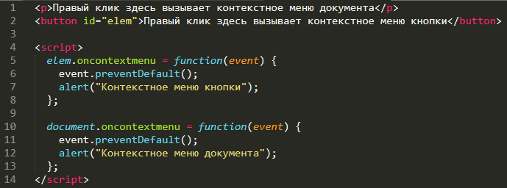
Действия браузера по умолчанию
4

Slide 29
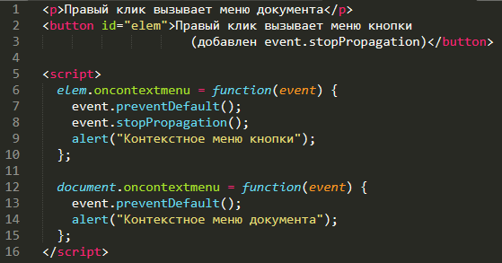
Действия браузера по умолчанию
4

Slide 30
Генерация событий
5
Корневой элемент меню может генерировать события, относящиеся к этому меню: open (меню раскрыто), select (выбран пункт меню) и т.п.
Можно генерировать встроенные события, такие как click, mousedown и др.
Событие встроенного класса Event можно создать так:
• type – тип события, строка, например "click" или же придуманная нами – "hey-ho!".
• options – объект с двумя необязательными свойствами:
  -- bubbles: true/false – если true, тогда событие всплывает.
  -- cancelable: true/false – если true, тогда можно отменить действие по умолчанию.

Slide 31
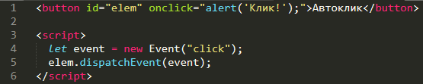
Генерация событий
5
После того, как объект события создан, мы должны запустить событие на элементе, вызвав метод elem.dispatchEvent(event).
Свойство event.isTrusted принимает значение true для событий, порождаемых реальными действиями пользователя, и false для генерируемых кодом.

Slide 32
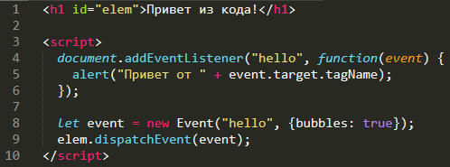
Генерация событий
5
Пример всплытия:

Slide 33
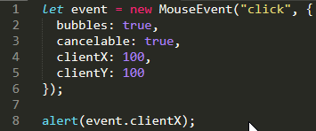
Генерация событий
5
Список конструкторов для различных событий пользовательского интерфейса, которые можно найти в спецификации UI Event:
• UIEvent
• FocusEvent
• MouseEvent
• WheelEvent
• KeyboardEvent и др.
Специфический конструктор позволяет указать стандартные свойства для данного типа события. Например, clientX/clientY для события мыши:

Slide 34
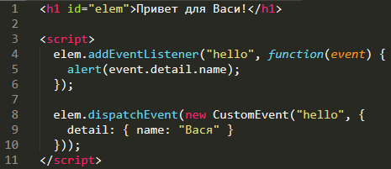
Генерация событий
5
Для генерации пользовательских событий следует использовать конструктор new CustomEvent. У второго аргумента-объекта есть дополнительное свойство detail, в котором можно указывать информацию для передачи в событие.

Slide 35
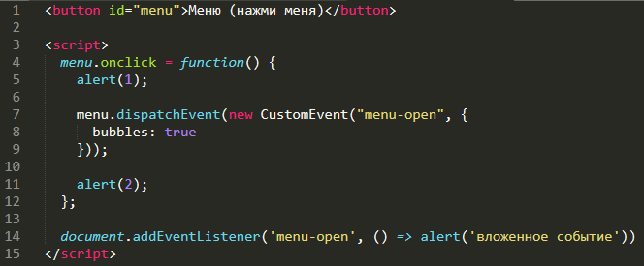
Генерация событий
5
Вложенные события обрабатываются синхронно:

Slide 36
События мыши
6
Простые события мыши:
mousedown/mouseup -- кнопка мыши нажата/отпущена над элементом.
mouseover/mouseout -- курсор мыши появляется над элементом и уходит с него.
mousemove -- каждое движение мыши над элементом генерирует это событие.
Комплексные события
сlick -- вызывается при mousedown , а затем mouseup над одним и тем же элементом, если использовалась левая кнопка мыши.
contextmenu -- вызывается при mousedown правой кнопкой мыши.
dblclick -- вызывается двойным кликом на элементе.
События, связанные с кликом, всегда имеют свойство which, которое позволяет определить нажатую кнопку мыши:
• event.which == 1 – левая кнопка
• event.which == 2 – средняя кнопка
• event.which == 3 – правая кнопка

Slide 37
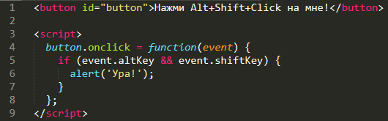
События мыши
6
Все события мыши включают в себя информацию о нажатых клавишах-модификаторах. Их свойства:
• shiftKey
• altKey
• ctrlKey
• metaKey (Cmd для Mac)
Например, кнопка внизу работает только при комбинации Alt+Shift+клик:
В Windows и Linux клавишами-модификаторами являются Alt, Shift и Ctrl. На Mac есть ещё одна: Cmd, она соответствует свойству metaKey.

Slide 38


События мыши
6
Все события мыши имеют координаты двух видов:
1. Относительно окна: clientX и clientY.
2. Относительно документа: pageX и pageY.
Можно отключить выделение при mousedown:

Slide 39

События мыши
6
Предотвращение копирования:

Slide 40
Мышь: mouseover/out, mouseenter/leave
7
Событие mouseover происходит в момент, когда курсор оказывается над элементом, а событие mouseout– в момент, когда курсор уходит с элемента.
У этих событий есть свойство relatedTarget.
Для события mouseover:
• event.target – это элемент, на который курсор перешёл.
• event.relatedTarget – это элемент, с которого курсор ушёл.
Для события mouseout наоборот:
• event.target – это элемент, с которого курсор ушёл.
• event.relatedTarget – это элемент, на который курсор перешёл.
Свойство relatedTarget равен null, если указатель мыши перешёл не с другого элемента, а из-за пределов окна браузера или наоборот, ушёл за пределы окна.

Slide 41
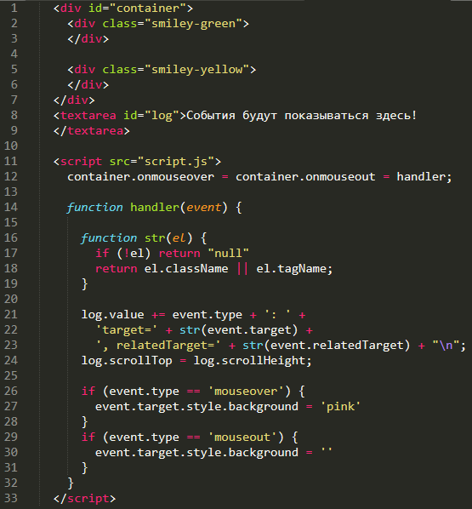
Мышь: mouseover/out, mouseenter/leave
7

Slide 42
Мышь: mouseover/out, mouseenter/leave
7

Slide 43

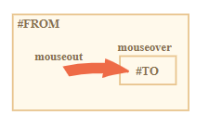
Мышь: mouseover/out, mouseenter/leave
7
Событие mousemove происходит при движении мыши. Если курсор мыши двигается очень быстро с #FROM на #TO элемент, как это показано выше, то лежащие между ними элементы <div> (или некоторые из них) могут быть пропущены.
Курсор мыши может быть только над одним элементом в любой момент времени – над самым глубоко вложенным (и верхним по z-index).

Slide 44
Мышь: mouseover/out, mouseenter/leave
7
События mouseenter/mouseleave похожи на mouseover/mouseout. Они тоже генерируются, когда курсор мыши переходит на элемент или покидает его.
Отличия:
1. Переходы внутри элемента по дочерним элементам не считаются.
2. События mouseenter/mouseleave не всплывают, поэтому их нельзя делегировать.

Slide 45
Drag'n'Drop с событиями мыши
8
Основной алгоритм Drag’n’Drop выглядит так:
1. Отслеживаем событие mousedown на переносимом элементе.
2. При нажатии – готовим элемент к перемещению (например, создаём его копию).
3. При наступлении mousemove передвигаем элемент на новые координаты путём смены left/top и position:absolute.
4. На mouseup (при отпускании кнопки мыши) – остановить перенос элемента и произвести все действия, связанные с окончанием Drag’n’Drop.

Slide 46
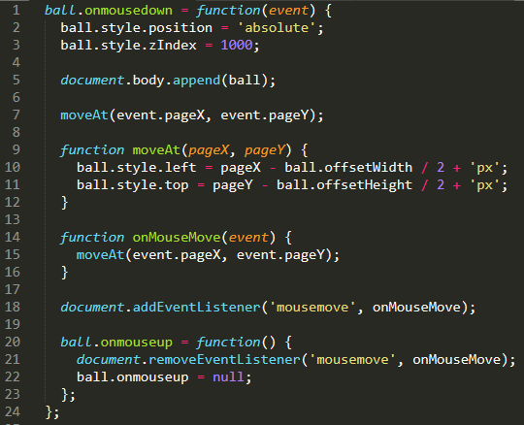
Drag'n'Drop с событиями мыши
8

Slide 47
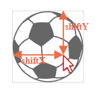


Drag'n'Drop с событиями мыши
8
Когда человек нажимает на мячик (mousedown) – мы можем зафиксировать расстояние от курсора до левого верхнего угла шара в переменных shiftX/shiftY.
При переносе мяча мы позиционируем его с тем же сдвигом относительно указателя мыши:

Slide 48
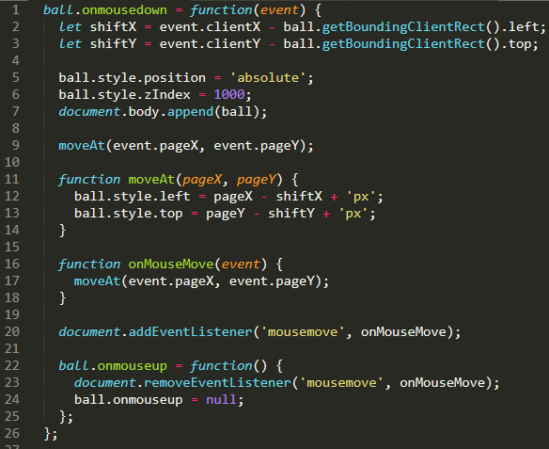
Drag'n'Drop с событиями мыши
8

Slide 49
Drag'n'Drop с событиями мыши
8
Метод document.elementFromPoint(clientX, clientY) возвращает наиболее глубоко вложенный элемент по заданным координатам окна (или null, если указанные координаты находятся за пределами окна).

Slide 50
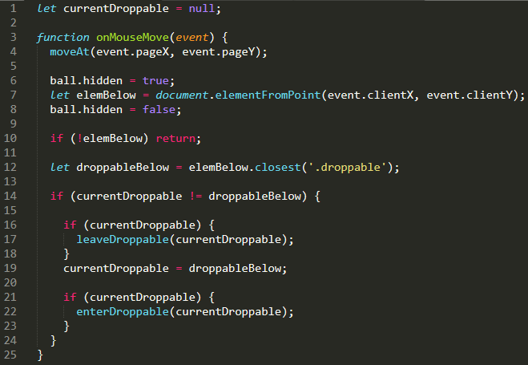
Drag'n'Drop с событиями мыши
8
Расширенный код onMouseMove с поиском потенциальных целей переноса:

Slide 51
Прокрутка: событие scroll.
9
Отображение текущей прокрутки:
Можно предотвратить прокрутку, используя event.preventDefault() на событии, которое вызывает прокрутку.

Slide 52
Клавиатура: keyup, keydown
10
Событие keydown происходит при нажатии клавиши, а keyup – при отпускании.
У объекта события есть свойство key, чьё значение – символ, и свойство code – «физический код клавиши».
Клавиша | event.key | event.code
Z | z (нижний регистр) | KeyZ
Shift+Z | Z (Верхний регистр) | KeyZ
У каждой клавиши есть код, который зависит от её расположения на клавиатуре:
• Буквенные клавиши имеют коды по типу "Key<буква>": "KeyA", "KeyB" и т.д. Регистр важен.
• Коды числовых клавиш строятся по принципу: "Digit<число>": "Digit0", "Digit1" и т.д.
• Код специальных клавиш – это их имя: "Enter", "Backspace", "Tab" и т.д.

Slide 53
Клавиатура: keyup, keydown
10
Cпециальные клавиши:
Клавиша | event.key | event.code
F1 | F1 | F1
Backspace | Backspace | Backspace
Shift | Shift | ShiftRight или ShiftLeft
Чтобы отслеживать символы, зависящие от раскладки, используйте event.key.
Для событий, вызванных автоповтором, у объекта события свойство event.repeat равно true.

Slide 54
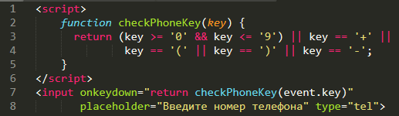
Клавиатура: keyup, keydown
10
Действия по умолчанию:
• Появление символа (самое очевидное).
• Удаление символа (клавиша Delete).
• Прокрутка страницы (клавиша PageDown).
• Открытие диалогового окна браузера «Сохранить» (Ctrl+S) и др.
Предотвращение стандартного действия с помощью event.preventDefault() не работает на уровне операционной системы. Например, комбинация Alt+F4 инициирует закрытие браузера в Windows, что бы мы ни делали в JavaScript.
Например, <input> ожидает телефонный номер, т.е. числа, +, () или - :
Устарели событие keypress и свойства keyCode, charCode, which у объекта события.

Slide 55
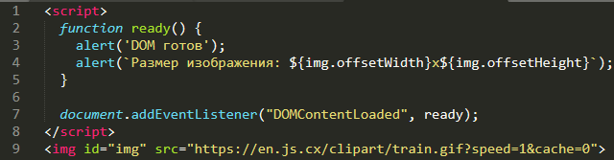
Загрузка документа
11
События жизненного цикла HTML-страницы:
• DOMContentLoaded – браузер полностью загрузил HTML, было построено DOM-дерево, но внешние ресурсы, такие как картинки <img> и стили, могут быть ещё не загружены.
• load – браузер загрузил HTML и внешние ресурсы (картинки, стили и т.д.).
• beforeunload/unload – пользователь покидает страницу.
Событие DOMContentLoaded срабатывает на объекте document. Необходимо использовать addEventListener, чтобы поймать его:

Slide 56
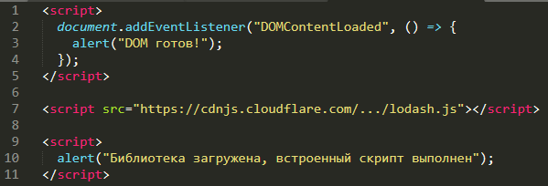
Загрузка документа
11
Когда браузер обрабатывает HTML-документ и встречает тег <script>, он должен выполнить его перед тем, как продолжить строить DOM.

Slide 57

Загрузка документа
11
Скрипты, которые не блокируют DOMContentLoaded:
1. Скрипты с атрибутом async не блокируют DOMContentLoaded.
2. Скрипты, сгенерированные динамически при помощи document.createElement('script') и затем добавленные на страницу, также не блокируют это событие.
Внешние таблицы стилей не затрагивают DOM, поэтому DOMContentLoaded их не ждёт. Но если после стилей есть скрипт, то этот скрипт должен дождаться, пока загрузятся стили:

Slide 58
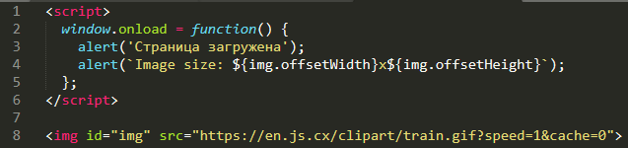
Загрузка документа
11
Событие load на объекте window наступает, когда загрузилась вся страница, включая стили, картинки и другие ресурсы.

Slide 59


Загрузка документа
11
Когда посетитель покидает страницу, на объекте window генерируется событие unload.
Обычно отсылают статистику:
Если посетитель собирается уйти со страницы или закрыть окно, обработчик beforeunload попросит дополнительное подтверждение.
Отменяем переход на другую страницу:

Slide 60
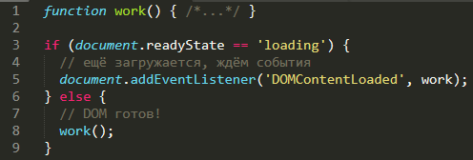
Загрузка документа
11
Свойство document.readyState показывает текущее состояние загрузки:
• "loading" – документ загружается.
• "interactive" – документ был полностью прочитан.
• "complete" – документ был полностью прочитан и все ресурсы (такие как изображения) были тоже загружены.
Можно проверить document.readyState и, в зависимости от готовности документа, либо установить обработчик, либо выполнить код сразу же.

Slide 61
Загрузка скриптов
12
Когда браузер загружает HTML и доходит до тега <script>...</script> должен сначала выполнить (или подождать пока он загрузится, затем выполнить) скрипт, и только затем обработать остальную страницу.
Это ведёт к двум важным проблемам:
1. Скрипты не видят DOM-элементы ниже себя, поэтому к ним нельзя добавить обработчики и т.д.
2. Если вверху страницы объёмный скрипт, он «блокирует» страницу: пользователи не видят содержимое страницы, пока он не загрузится и не запустится.

Slide 62
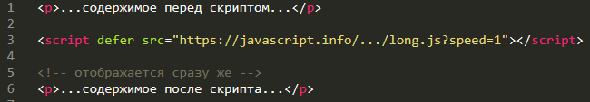
Загрузка скриптов
12
Атрибут defer сообщает браузеру, что он должен продолжать обрабатывать страницу и загружать скрипт в фоновом режиме, а затем запустить этот скрипт, когда он загрузится.

Slide 63
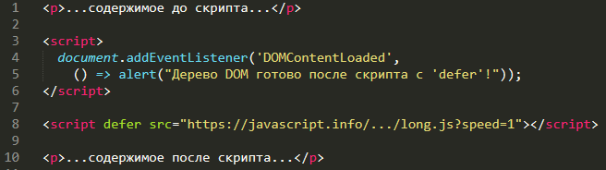
Загрузка скриптов
12
• Скрипты с defer никогда не блокируют страницу.
• Скрипты с defer всегда выполняются, когда дерево DOM готово, но до события DOMContentLoaded.

Slide 64
Загрузка скриптов
12
Если сначала загружается большой скрипт, а затем меньшего размера, то последний будет ждать.
Атрибут defer будет проигнорирован, если в теге <script> нет src.
Атрибут async означает, что скрипт абсолютно независим:
• Страница не ждёт асинхронных скриптов, содержимое обрабатывается и отображается.
• Событие DOMContentLoaded и асинхронные скрипты не ждут друг друга.
• Остальные скрипты не ждут async, и скрипты c async не ждут другие скрипты.

Slide 65
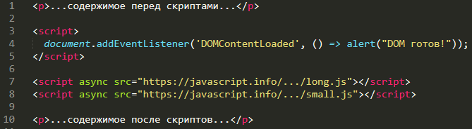
Загрузка скриптов
12

Slide 66

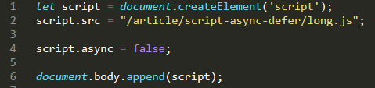
Загрузка скриптов
12
Можно также добавить скрипт динамически, с помощью JavaScript:
Динамически загружаемые скрипты по умолчанию ведут себя как «async».
Установка свойства async в false задает порядок выполнения скриптов на тот, в котором они идут в документе (как в обычных скриптах):

Slide 67
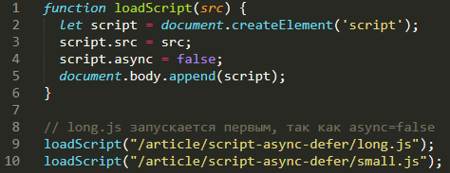
Загрузка скриптов
12

Slide 68

Загрузка ресурсов
13
Браузер позволяет отслеживать загрузку сторонних ресурсов: скриптов, ифреймов, изображений и др., благодаря двум событиям:
• load – успешная загрузка,
• error – во время загрузки произошла ошибка.
Динамически загруженный скрипт:

Slide 69
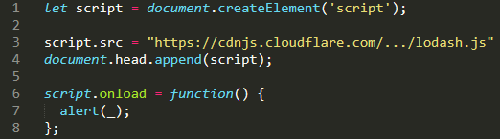
Загрузка ресурсов
13
Событие load срабатывает после того, как скрипт был загружен и выполнен.

Slide 70
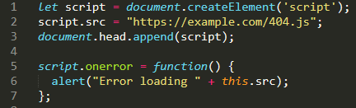
Загрузка ресурсов
13
Ошибки, которые возникают во время загрузки скрипта, могут быть отслежены с помощью события error.

Slide 71
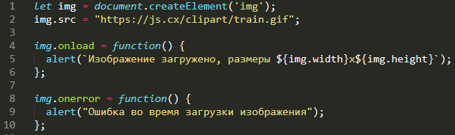
Загрузка ресурсов
13
События load и error также срабатывают и для других ресурсов, у которых есть внешний src.
Скрипты с одного сайта не могут получить доступ к содержимому другого сайта.
Чтобы разрешить кросс-доменный доступ, нам нужно поставить тегу <script> атрибут crossorigin, и, кроме того, удалённый сервер должен поставить специальные заголовки.

